Slide 1


МУНИЦИПАЛЬНОЕ АВТОНОМНОЕ ДОШКОЛЬНОЕ ОБРАЗОВАТЕЛЬНОЕ УЧРЕЖДЕНИЕ
ДЕТСКИЙ САД «РАДОСТЬ» комбинированного вида
СТРУКТУРНОЕ ПОДРАЗДЕЛЕНИЕ - ДЕТСКИЙ САД №20 комбинированного вида
Познавательно-практический проект
Номинация:
«Летательные космические аппараты».
«На просторах галактики»
Авторы: воспитатели Шайхутдинова Ю.А.; Миллер Е.А.; Скробот М.Ю.

Slide 2


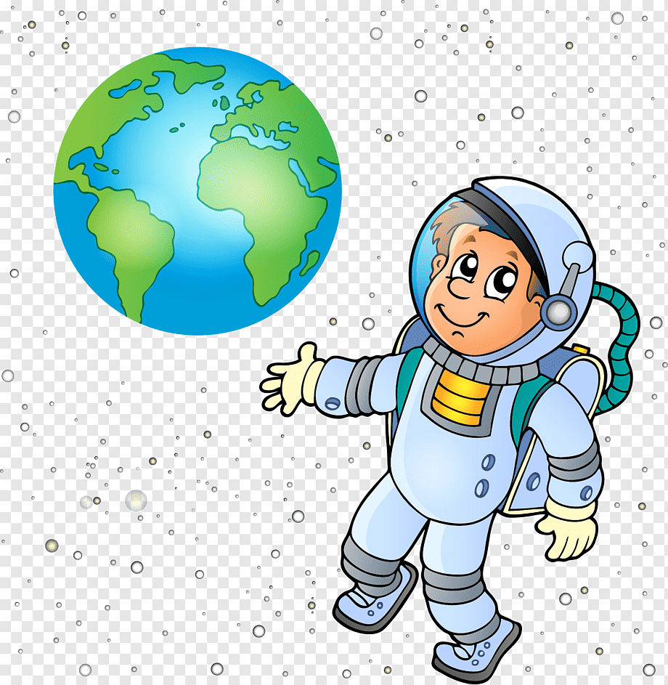
Актуальность проекта
Современные дошкольники задают много вопросов о космосе, звездах, планетах, так как эта тема будоражит их детскую фантазию. Эта тема вызывает у детей интерес и дает возможность многосторонне развивать личность ребенка. Данный проект поможет детям сформировать первоначальные представления о космосе, истории его освоения, а также о многообразии летательных космических аппаратов. Поможет детям научиться добывать информацию из различных источников, систематизировать полученные знания, применить их в различных видах детской деятельности.
Данный проект направлен на развитие кругозора детей, формирование у них познавательной активности, воспитание патриотических чувств (гордость за российских космонавтов – первооткрывателей космоса, нравственных ценностей (добрых, дружественных отношений и т. д.).

Slide 3
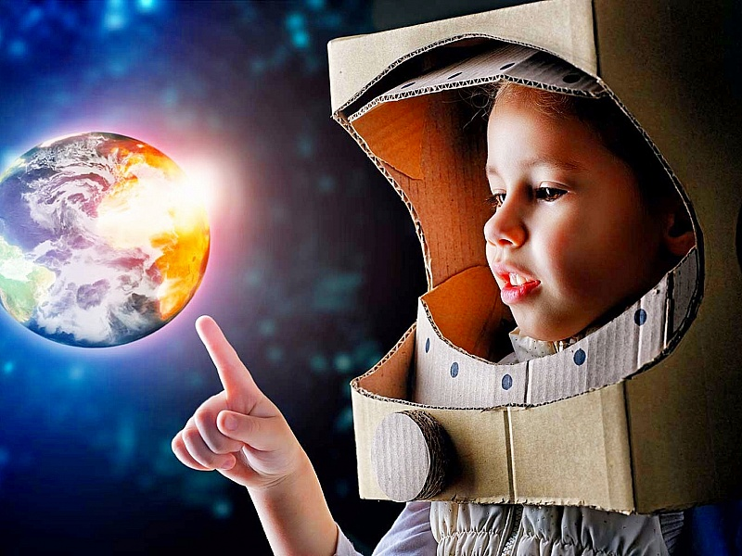
Основополагающий вопрос:
Недостаточное внимание родителей к российскому празднику «День космонавтики». Поверхностные знания детей о космосе, первом человеке, полетевшем в космос, о истории его освоения. Все это указывает на низкий уровень знаний по теме: Освоение космоса и летательные аппараты. Из этого следует, что раскрытие
данной темы и является
основополагающим
вопросом данного проекта.

Slide 4
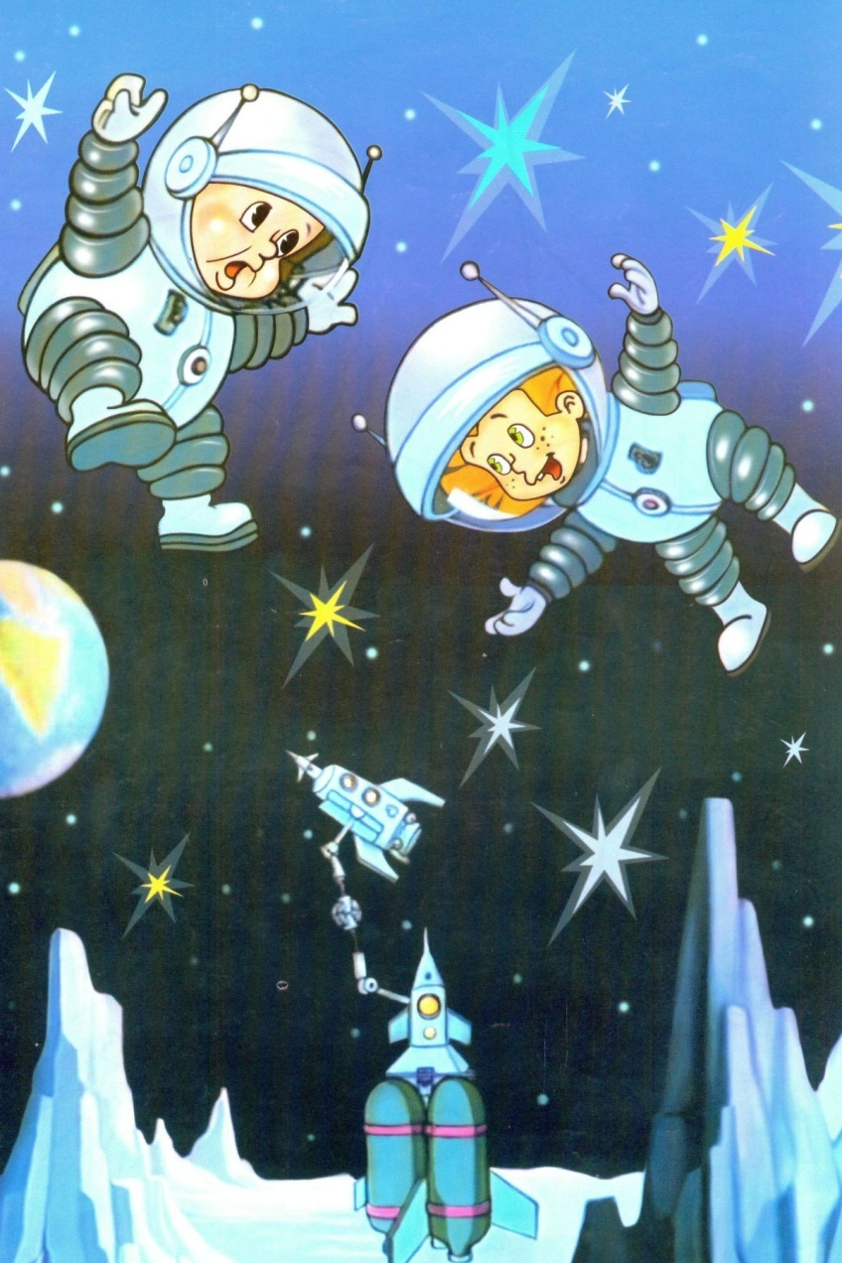
Цель проекта:
формирование у детей старшего дошкольного возраста представлений о космических летательных аппаратах
Задачи проекта:
Прививать чувство патриотизма и гражданственности;
расширять знания детей дошкольного возраста об истории ракетной техники;
познакомить детей с историей освоения космоса;
воспитывать чувство гордости за историю своей страны;
развивать познавательную и творческую активность;
прививать интерес к изучению космоса и истории космонавтики.
Вид проекта: краткосрочный, апрель месяц
Участники проекта: дети старшей группы, педагоги, родители.

Slide 5
Предполагаемый результат:
Повышение уровня мотивации к занятиям, компетентности детей по теме «Космос».
К окончанию срока реализации проекта у детей должны быть сформированы умения экспериментировать, синтезировать полученные знания, хорошо развиты творческие способности и коммуникативные навыки, возникло желание творить и исследовать вместе со взрослыми.

Slide 6
Этапы реализации проекта:
I этап - Подготовительный
Выявление первоначальных знаний детей о космосе и истории его освоения;
Рассматривание альбомов посвященных многообразию летательных космических аппаратов;
Виртуальная экскурсия;
Разучивание стихотворения по мнемотаблицам «Космос»;
Подбор литературы о космосе, иллюстраций, фотографий, плакатов;
Тематические беседы;
Проведение недели космоса в группе.
II этап - Практический
Цикл игр –занятий (сюжетно - ролевых, дидактических и подвижных игр);
Продуктивная деятельность: рисование по теме: «Космические корабли»;
Конструирование поделок;
Создание макета Космического корабля.
III этап - Заключительный
Организация выставки поделок и рисунков по теме: Космические корабли
Организация выставки рисунков «Солнечная система»
Создание мини-музея «Космос» (совместная работа детей и родителей)
Викторина «Знатоки космоса»

Slide 7

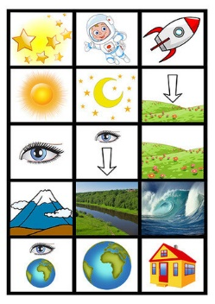

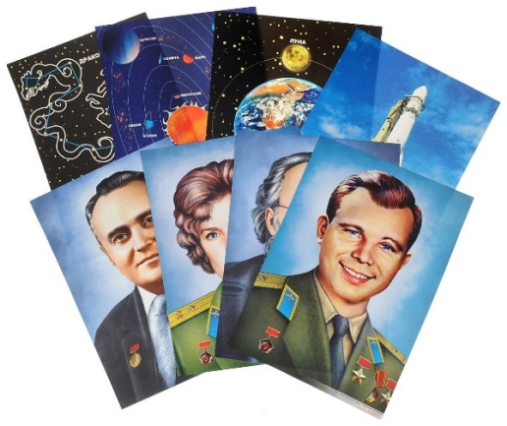
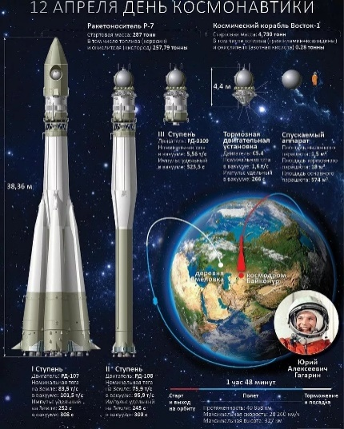
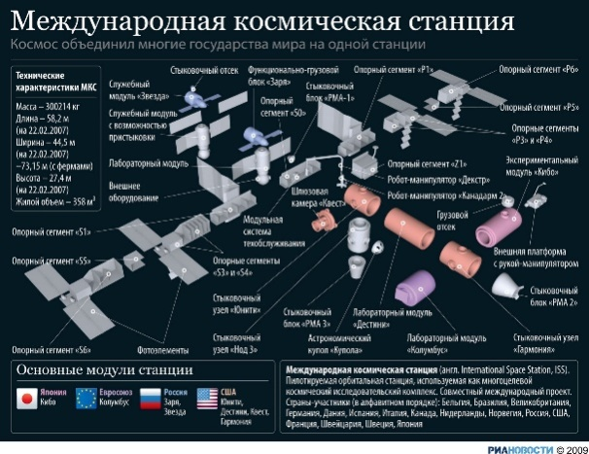
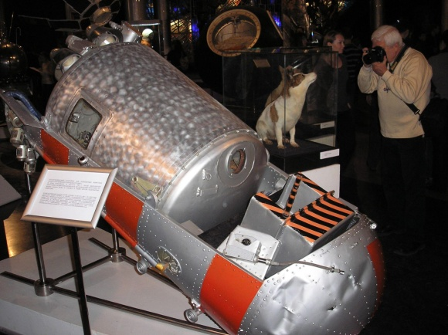
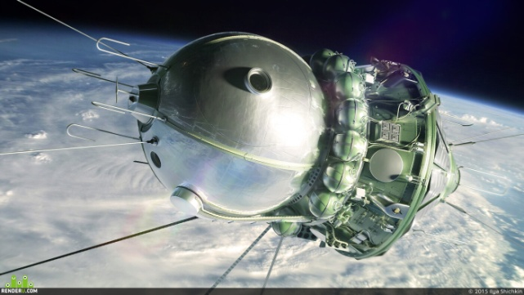
Подготовительный
Подбор литературы
о космосе
Просмотр иллюстраций, фотографий, плакатов
Разучивание
стихотворения по мнемотаблице:
«Космонавт»
Рассматривание альбомов посвященных многообразию летательных космических аппаратов

Slide 8
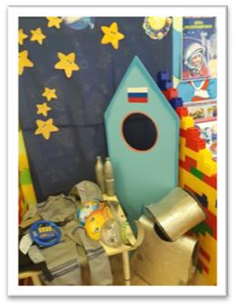
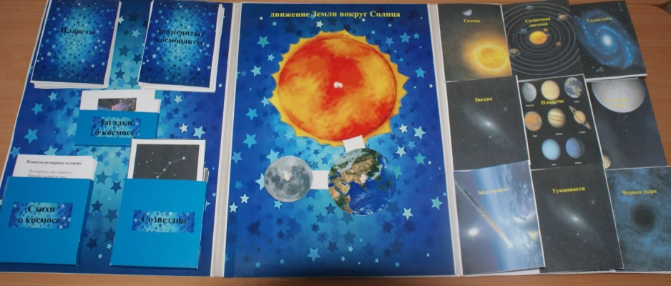
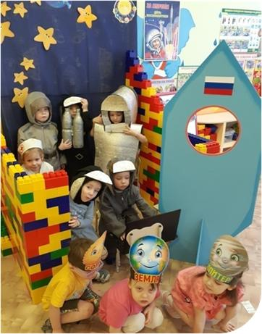
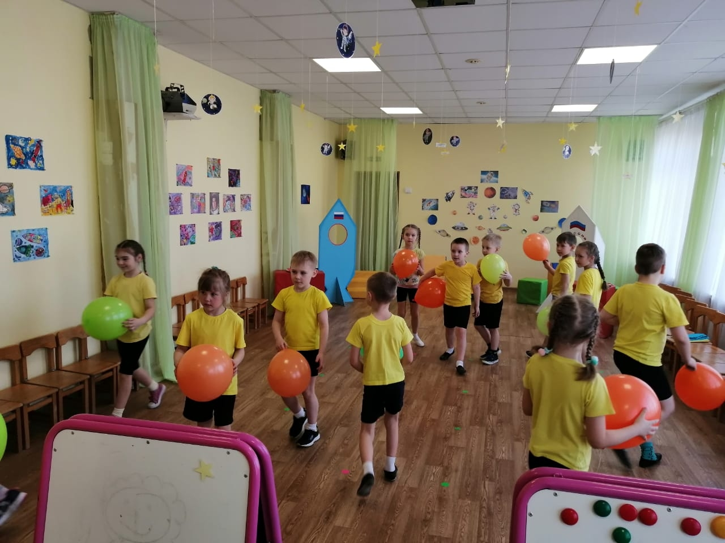
Практический
Цикл игр –занятий
Дидактическая игра
«Я познаю»
Подвижная игра «Мы космонавты»
Сюжетно-ролевая игра
«Летим в космос»

Slide 9
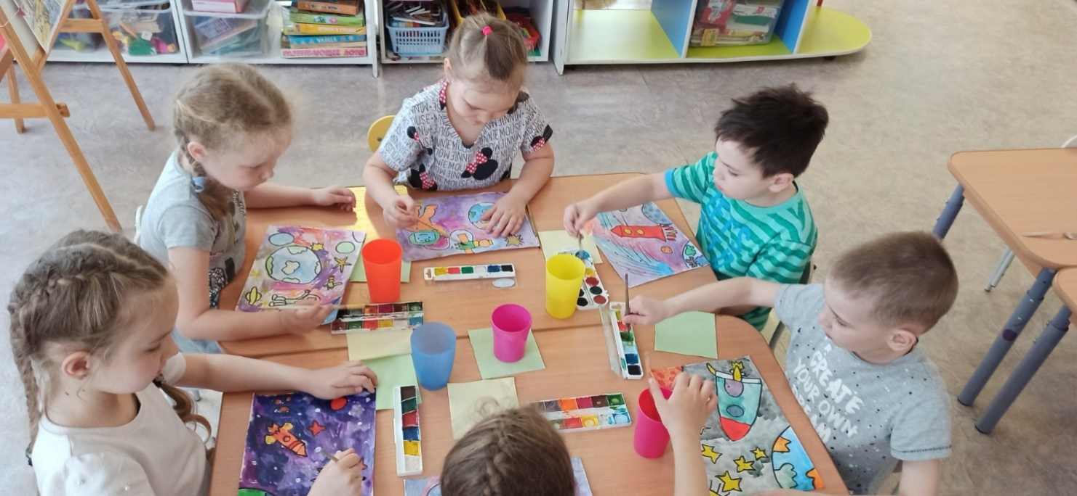
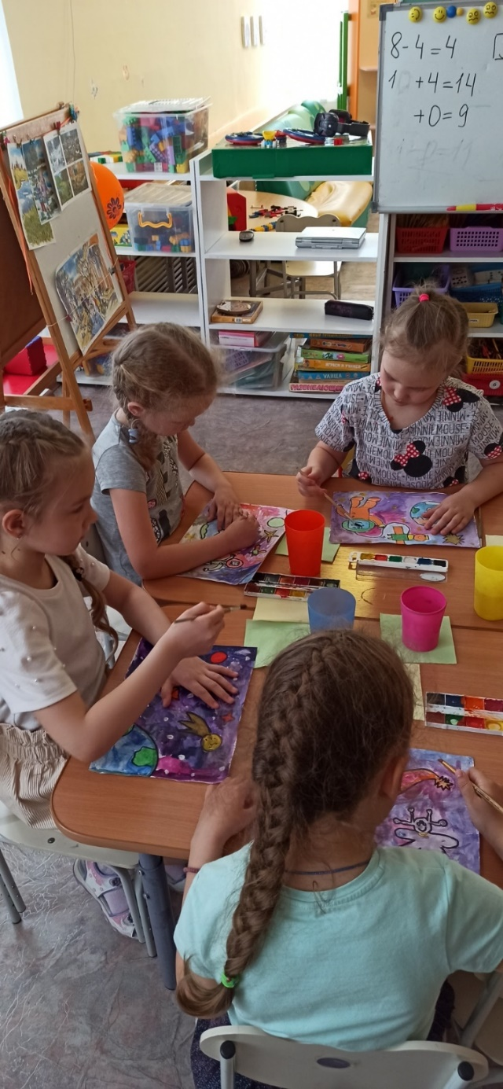

Практический
Продуктивная деятельность рисование по теме: «Космические корабли»

Slide 10
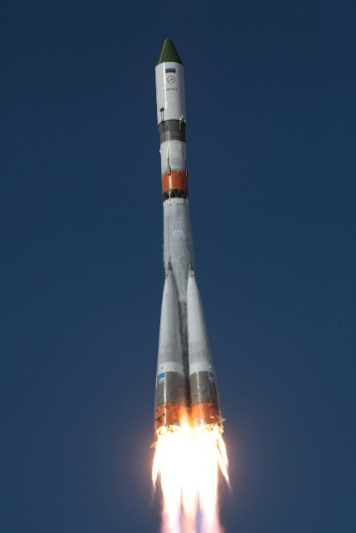
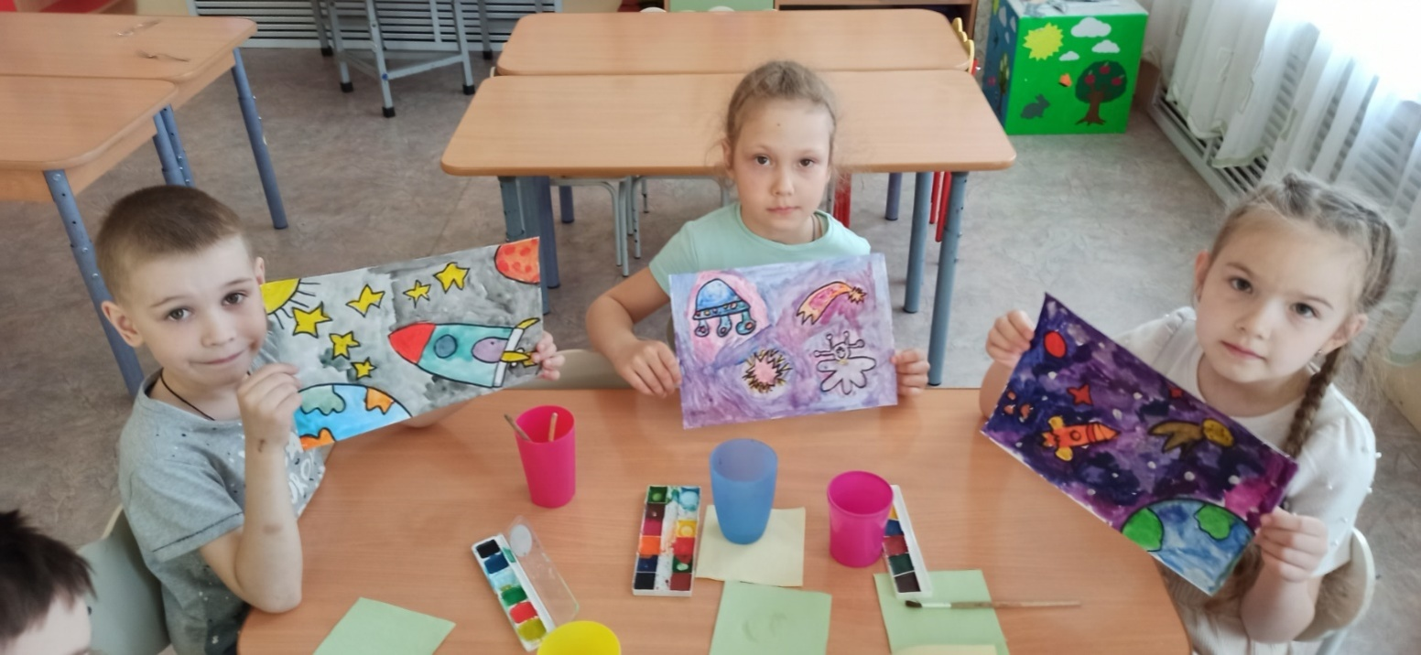
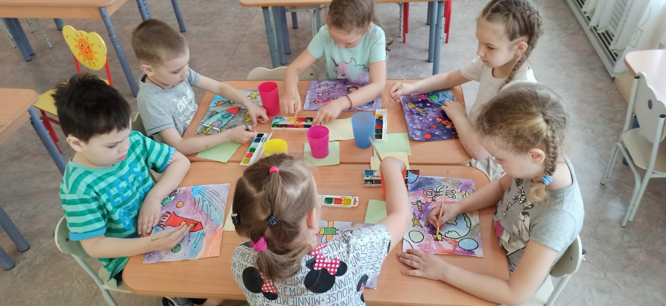
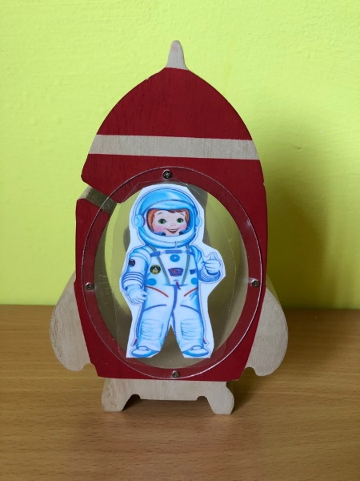
Практический

Slide 11
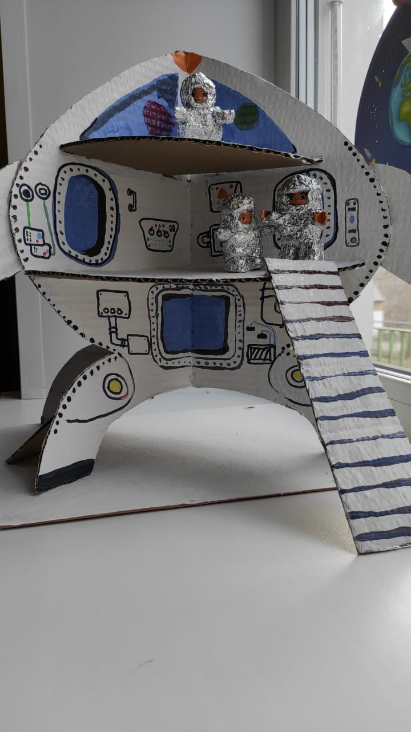
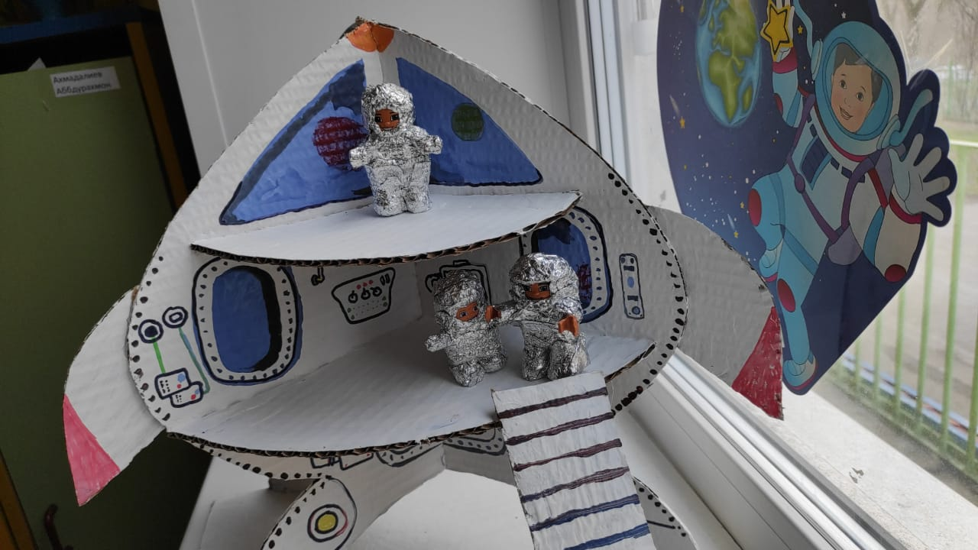
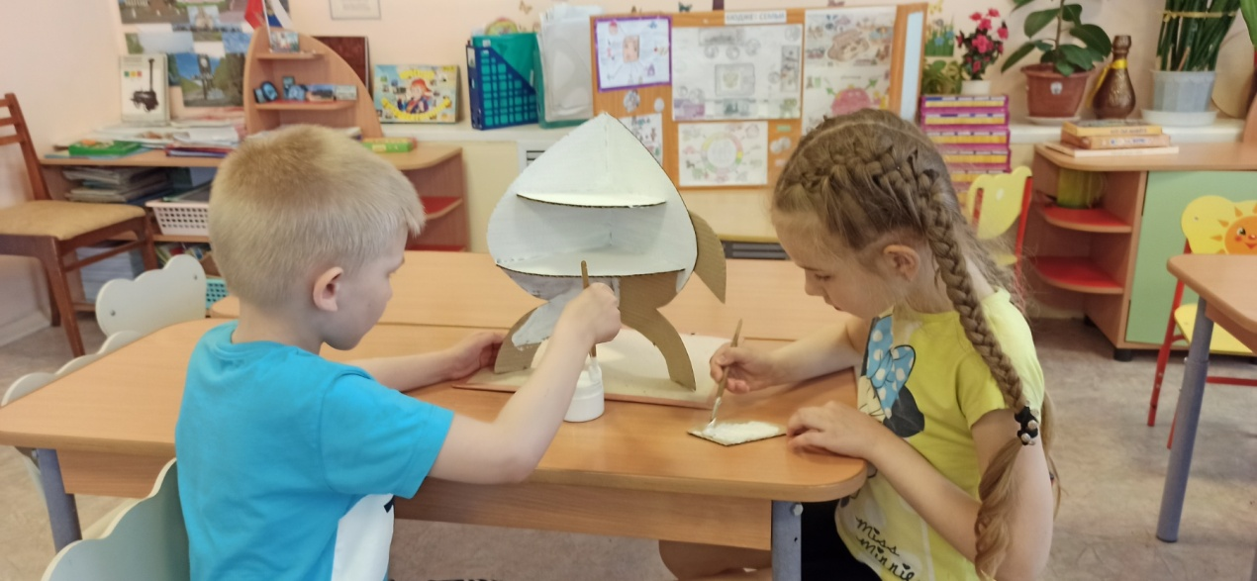
Практический
Создание макета
Космического корабля.

Slide 12
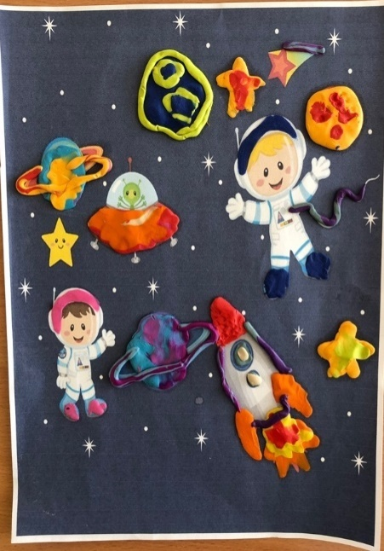
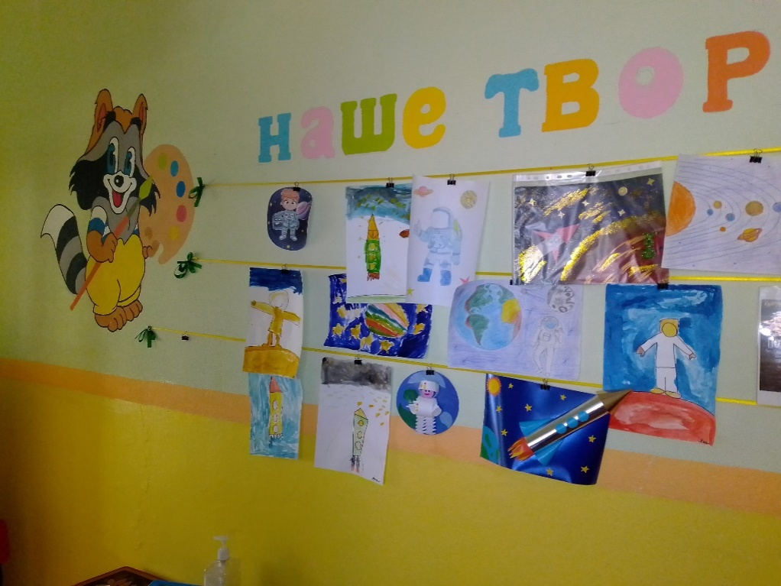
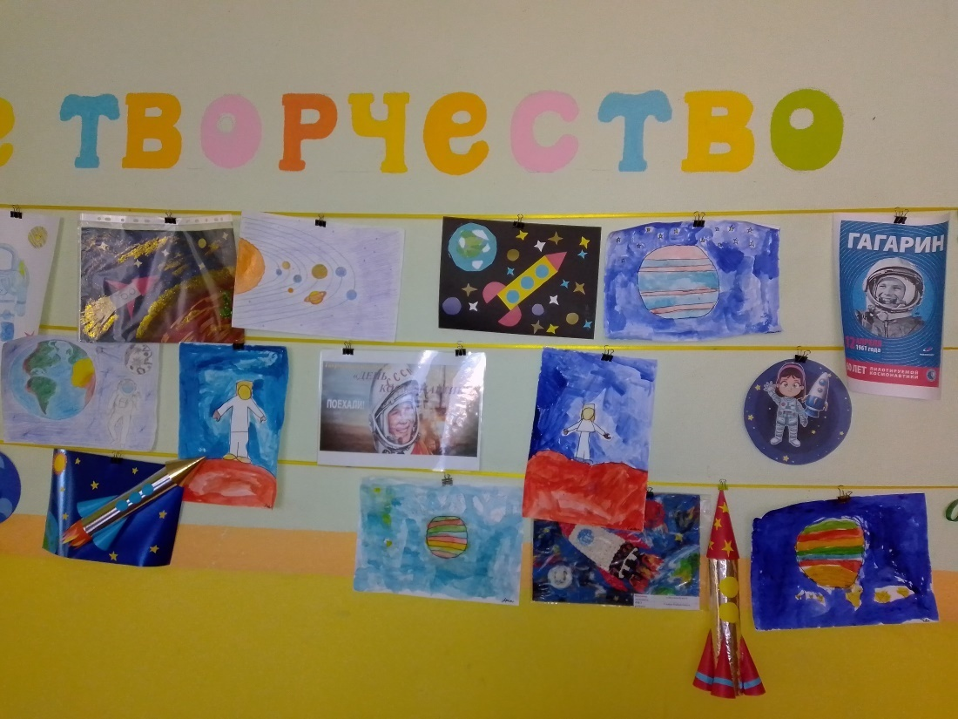
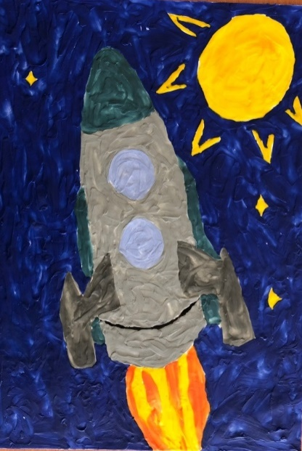
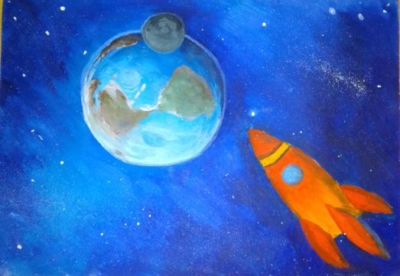
Заключительный
Организация
выставки
поделок и рисунков
по теме:
«Космические
корабли»

Slide 13

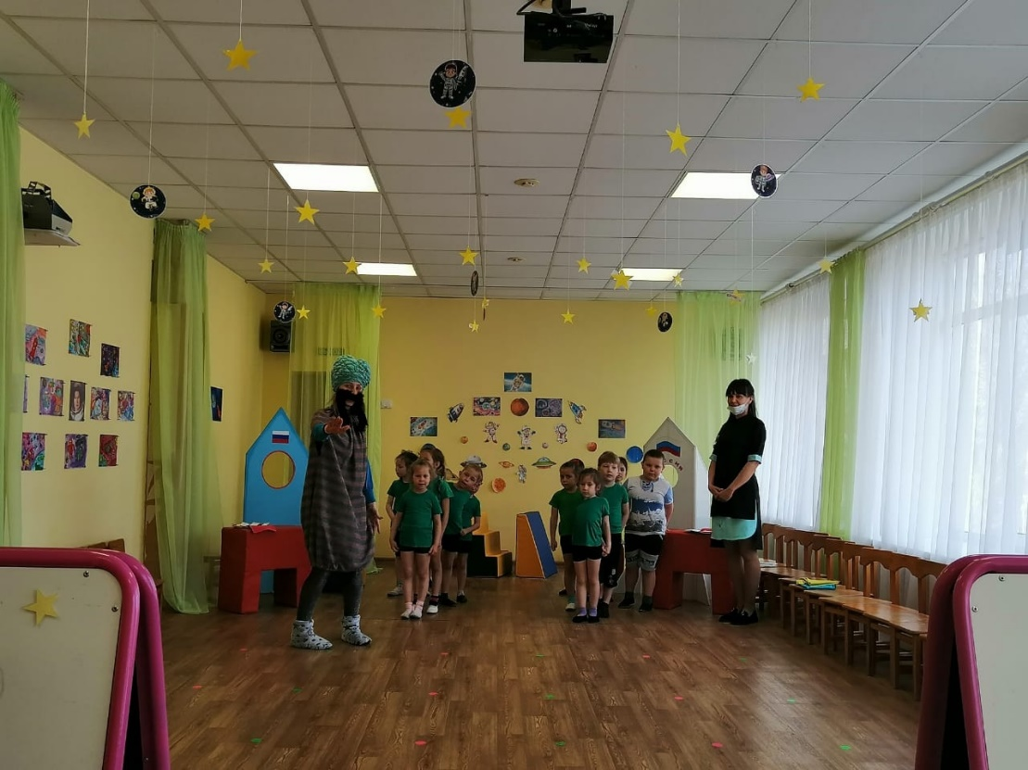
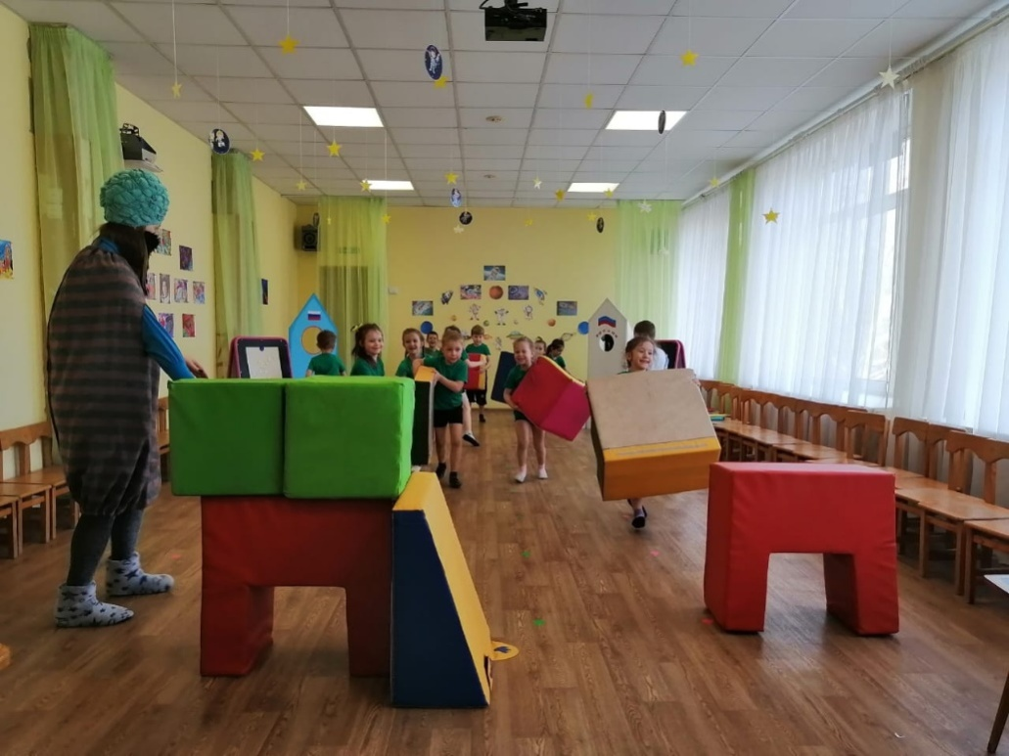
Заключительный
Викторина
«Знатоки космоса»
Создание мини-музея «Космос» (совместная работа детей и родителей)

Slide 14

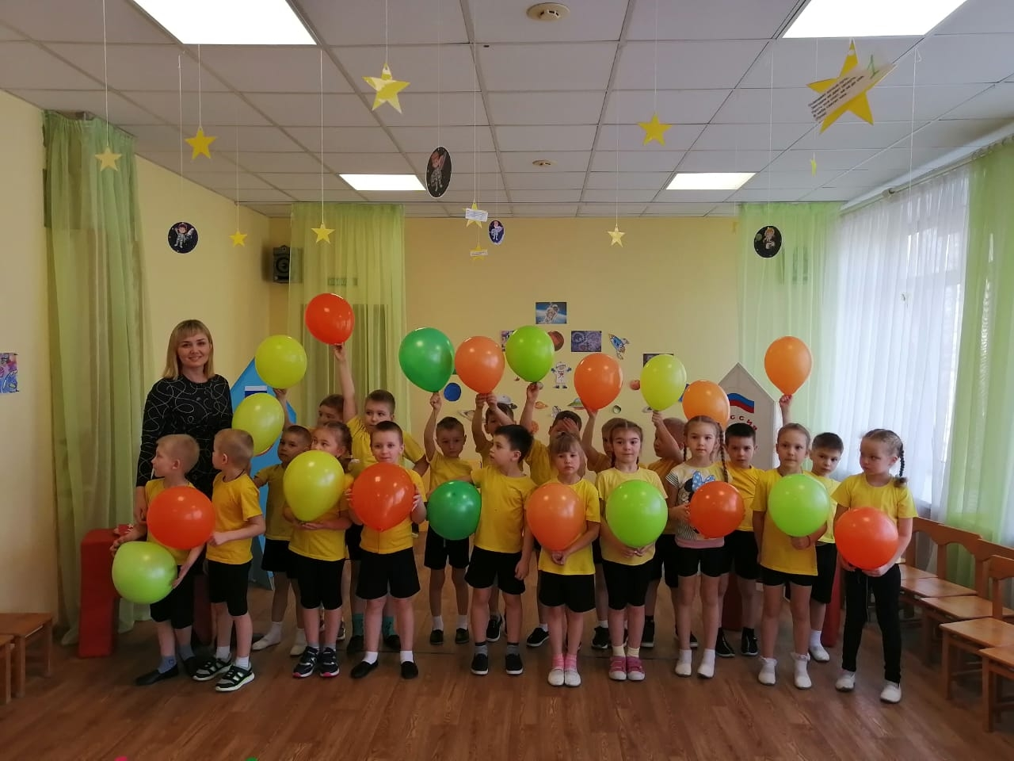
Спасибо за внимание!

